Slide 1
第二章 逻辑代数
知识要点
1、逻辑代数的基本概念
2、逻辑代数的公理、定理和规则
3、逻辑函数表达式的形式与变换
4、逻辑函数的化简方法

Slide 2
重点与难点
一、基本概念
1、逻辑和逻辑值
所谓逻辑，是指事物的前因和后果所遵循的规律。
对于大量具有完全对立,又相互依存的两个逻辑
状态可用逻辑“真”和逻辑“假”两个对立的逻辑值来表示。通常用逻辑“1”表示逻辑“真”，用逻辑“0”表示逻辑“假”。要注意的是它们和二进制数字“0”和“1”的不同。
2、逻辑变量和逻辑函数
为了对一个逻辑问题的条件及结果进行描述和运

Slide 3
算，引入了逻辑变量和逻辑函数。
3、逻辑运算
4、逻辑函数的描述
5、逻辑函数的相等
二、公理、定理和规则
1、基本公理和定理
2、重要规则

Slide 4
3、复合逻辑
三、函数表达式的形式与变换
1、两种基本形式
2、两种标准形式
3、表达式形式的变换
四、逻辑函数的化简
1、代数化简法
2、卡诺图化简法

Slide 5
第二章 逻辑代数基础
2.1 逻辑代数的基本概念
2.2 逻辑代数的基本定理和规则
2.3 逻辑函数表达式的形式与变换
2.4 逻辑函数化简

Slide 6
2.1.1 三种基本运算
2.1 逻辑代数的基本概念
前面介绍了数字信号是离散信号，其变量只有两
种取值，故称双值变量。
电路表示：高电位(U_{H}) ; 低电位(U_{L})
双值
代数表示：两个符号“ 1 ” ;“ 0 ”
定义：逻辑代数是用于处理有限个逻辑变量的
数学运算体系。又称为布尔代数(Boolean Algebra)

Slide 7
逻辑代数（布尔代数），又叫开关代数。由英国数学家乔治·布尔(George Boole)于1849年创立。
1937, 21岁麻省理工（MIT）硕士生香农（Claude Shannon），写了一篇硕士论文，论述了布尔代数应用在电子线路中，可以构建和解决所有逻辑和数字关系。

Slide 8
接触过的代数：初等代数（Elementary Algebra）
线性代数（Linear Algebra）
一些共性：
元素有一定的取值范围和形式：实数；矢量；
布尔量
元素之间的运算关系：加、减、乘、除等

Slide 9
逻辑变量进行三种基本运算：
逻辑乘(与and)、逻辑加(或or)、逻辑反(非not)
一、与运算
A
B
E
F
定义：开关闭合为1，断开为0。灯亮为1，灯灭
为0。

Slide 10
A
B
E
F
功能表
真值表
A B F
A B F
断 断 灭
0 0 0
断 闭 灭
0 1 0
闭 断 灭
1 0 0
闭 闭 亮
1 1 1

Slide 11
某个事件受若干个条件影响，若所有的条件都齐
备，该事件才能成立，称为逻辑乘(与)。
即 F＝f(A，B)＝A∧B=A·B＝AB 。实现逻辑乘的
逻辑电路称为与门，与门的逻辑符号为：
A
A
A
F
&
F
F
B
B
B
曾用符号
国标符号
美国符号

Slide 12
二、或运算
定义：开关闭合为1，断开为0。灯亮为1，灯
灭为0。
A
E
F
B

Slide 13
A
E
F
B
功能表
真值表
A B F
A B F
断 断
灭
0 0 0
断 闭
亮
0 1 1
闭 断
亮
1 0 1
闭 闭
亮
1 1 1

Slide 14
一个事件的成立与否有许多条件，只要其中一
个或几个条件成立，事件便成立，这样一种逻辑关
系称逻辑加（或）。
即：F＝f(A，B)＝A∨B＝A＋B
实现这种逻辑关系的电路称或门，或门的逻辑符
号为：
A
A
A
+
F
≥1
F
F
B
B
B
曾用符号
国标符号
美国符号

Slide 15
三、非运算
R
E
A
F
功能表
真值表
A F
A F
断 亮
0 1
闭 灭
1 0

Slide 16
完成非运算的电路称非门。函数式为：F＝A 。
非门在教材中记为：F=A’。
非门的逻辑符号为：
A
F=A
A
1
F=A
A
F=A
曾用符号
国标符号
美国符号

Slide 17
更深入、抽象一些：一个代数分支的构成
1. 研究一个集合。实数集、布尔量集、矢量集
2. 二元运算。加减乘除。类似C语言的二目运算。
3.单位元素。如加法的单位元素是0，乘法是1。
单位矩阵。
4.逆元素。如一个正数的负数，一个数的倒数。
5.结合律（Associativity）。加乘有。减除无
6.交换律（Commutatility）。加法，乘法。

Slide 18
2.1.2逻辑函数及逻辑函数间的相等
一、 逻辑函数的定义
逻辑变量和逻辑函数的取值只有0和1。
（定义域，值域：{0,1})
(2) 函数和变量之间的关系由“ 与、或、非 ”
三种基本运算决定。
设某一逻辑电路的输入为A₁A₂……A_{n}，输出函数
为F，当A₁A₂……A_{n}的值确定之后，F的值就唯一的
确定了。称F为A₁A₂……A_{n}的逻辑函数。记为：
F＝f(A₁A₂……A_{n})

Slide 19
二、逻辑函数的相等
设有F₁＝f₁(A₁A₂……A_{n}) F₂=f₂(A₁A₂……A_{n})如
果对应A₁A₂……A_{n}的任一组取值，F₁和F₂的值都相等
，则称F₁和F₂相等。记为F₁＝F₂ 。
判断两个逻辑表达式是否相等的方法有：
1、列表法
2、利用逻辑代数的公理,定理,和规则证明。

Slide 20
2.1.3 逻辑函数的表示方法
一、真值表(便于直观的观察变量和函数之间的关系) *
二、逻辑函数表达式(便于获得逻辑电路图) *
三、卡诺图(主要用于逻辑函数化简)
四、时序图、时间图(工作波形图) *
跟数值函数一样，逻辑函数表达式由：运算符，
变量，常量，运算次序所构成。

Slide 21
2.2.1 逻辑代数的基本定理
2.2 逻辑代数的基本定理和规则
一、公理（Axioms）

Slide 22
二、公式(Proposition可由公理推出)
（有界性Boundedness ）
（单位元素Element ）
（等幂性Idempotency ）
（互补性Complement）
三、交换律（Commutativity）

Slide 23
四、结合律（Associativity）
A(BC)=(AB)C=(AC)B
A+(B+C)=(A+B)+C=(A+C)+B
五、分配律（Distributivity）
A(B+C)=AB+AC 乘法分配律
A+BC=(A+B)·(A+C) 加法分配律
Try！
证:右式=AA+AC+AB+BC=A+AC+AB+BC
=A(1+C+B)+BC=A+BC=左式

Slide 24
六、摩根律 (De Morgan’s Laws)
请你证明它
证：用真值表法证明
0 0 0 1 1 1 1
0 1 0 1 1 0 1
1 0 0 1 0 1 1
1 1 1 0 0 0 0

Slide 25
七、常用公式
（1）
（4）
（2）
（5）
（3）
冗余律
添加律
在两个乘积项中，若有一个变量是互反的，那么
由这两个乘积项中的其它变量组成的新的乘积项就
是多余的，可以消去。
哪两个是对偶？
返回对偶

Slide 26
（1）
证：
（2）
证：
先证明
（4）
A+BC=(A+B)·(A+C) 加法分配律
证：

Slide 27
再证明
（3）
A+BC=(A+B)·(A+C) 加法分配律
证：

Slide 28
（5）
证：
左式=
右式
推广：
公式（5）的
证：
左式
右式

Slide 29
2.2.2 重要规则
一、代入规则
任何一个含有变量A的逻辑等式,如果将所有出现
A的位置都代之以同一个逻辑函数F,则等式仍然成
立。
例:
令 代入式中,则

Slide 30
以此推广得到摩根律的一般形式:
请你使用
代入规则，证明它
摩根律 (De Morgan’s Laws)

Slide 31
二、反演规则 (Inversion Principle)
求反函数！
即由
求
0 1
0，1 互换，
1 0
+
运算次序
不变！
与，或互换
+
A， 互换
使用反演规则时，应注意保持原函数式中的运算
符号的优先顺序不变(先与后或，除非另加括号。)
。另外不属于单个变量上的反号应保持不变。

Slide 32
例1：
例2：
①
(直接去掉反号)
②
（原函数两边取非，摩根律化简）
其实反演规则就是摩根律的推广。
例3：
①
按反演规则可直接写出：

Slide 33
例3：
②
若用摩根律则先对原函数两边取非，得：

Slide 34
三、对偶规则 （Duality Principle）
对偶规则在数学上很难定义，因为在不同领域，如几何（二维平面，点线），代数（加减，乘除，乘方开方），物理（电子，质子）等，对偶存在不同的定义。中国传统有:太极阴阳
对偶性在数学上是这样一种性质：根据一个结论，我们可以轻易得到另外一个同样重要的结论。它反映出，很多结论具有两面性。

Slide 35
由 F(A，B，C )求F`(A，B，C )
教材记为
F^{D}(A，B，C )
0
1
0，1 互换，
1
0
+
与，或互换
运算次序
不变！
+
A， 不变！
结论:
(1)若一个定理是正确的，则其对偶式也一定正确。
(2)若两个逻辑式相等，则它们的对偶式也相等。
(3) (F`)`=F
即对对偶式再求对偶就得原函数本身。
公式链接

Slide 36
利用对偶规则有时可以简化等式的证明。
例：试证 A+BC=(A+B)·(A+C)
令: F₁=A+BC F₂=(A+B)·(A+C)
求两个函数的对偶:
F₁`=A(B+C)=AB+AC F₂`=AB+AC
因为 F₁`= F₂` 所以 F₁=F₂ 得证

Slide 37
四、展开规则 (Expansion Rule)
一个多变量函数F=f(X₁,X₂,···X_{n})，可以将其中任
意一个变量，例如X₁分离出来，并展开成：
上述算式之正确性的验证只要令X₁=0或1分别代
入便知。

Slide 38
例：试化简下列函数：
解：

Slide 39
2.2.3几种导出(复合)的运算
工程上常用的有:与非（NAND）；或非（NOR）；
与或非；异或（XOR）；同或(XNOR)
A
＆
F
A
F＝AB
B
B
A
F
B
A
A
F＝A＋B
F
B
≥1
B
A
F
B

Slide 40
A
B
F
+
C
D
A
B
F=AB+CD
A
＆
B
F
C
≥1
D
C
D
A
B
F
C
D

Slide 41
异或exclusive or（XOR, exOR）
同或exclusive nor（XNOR）
或 inclusive or（OR, inOR）
把A看作1，A看作0
异或的逻辑符号:
A
A
A
F
=1
F
F
B
B
B
曾用符号
国标符号
美国符号
同或的逻辑符号:
A
A
A
F
=1
F
F
B
B
B
曾用符号
国标符号
美国符号

Slide 42
异或：若A，B中只有一个为1，则F=1。
同或：若A，B相同，则F=1。
异或和同或的真值表如下:
A B A B A B
0 0 0 1
0 1 1 0
1 0 1 0
1 1 0 1
偶数个变量的异或和同或是互反的。

Slide 43
奇数个变量的异或和同或是相同的。
A B A B A B
0 0 0 1
0 1 1 0
1 0 1 0
1 1 0 1
C
1
0
1
0
1
0
0
1
0
1
1
0
1
0
0
1
0
1
1
0
A B C
A B C

Slide 44
结论:偶数个变量的异或和同或是互反的，奇
数个变量的异或和同或是相同的。
异或可以被当作模为二的加法。它在数字电子线路的设计中有很重要的作用。

Slide 45
异或和同或的基本运算公式
(1)
1 0=0 1=1 0 1=1 0=0
0 0=0 1 1=1
1 1=0 0 0=1
0 A=A 1 A=A
(2)
1 A=A 0 A=A
A A=0 A A=1
A A=1 A A=0
把A看作1，A看作0

Slide 46
(3)交换律
A B=B A A B=B A
(4)结合律
A (B C)=(A B) C
A (B C)=(A B) C

Slide 47
(5)分配律
摩根律
A(B C)=AB AC
右式=ABAC+ABAC=AB(A+C)+AC(A+B)
证:
=ABC+ABC=A(B C)=左式
A+(B C)=(A+B) (A+C)
去掉A
证:
右式=(A+B) (A+C)+(A+B)(A+C)=ABC+A+BC
加法分配律
=A+BC+BC=A+(B C)=左式

Slide 48
(6) 因果互换律
A B C
0 0 0
若 A B=C 则 A C=B 或 B C=A
0 1 1
1 0 1
1 1 0
A B C
0 0 1
若 A B=C 则 A C=B 或 B C=A
0 1 0
1 0 0
1 1 1

Slide 49
(7) 常用式子
1 (1的个数为奇数)
A₁ A₂ A_{n}=
0 (1的个数为偶数)
异或的之一作用：奇偶校验
1 (0的个数为偶数)
A₁ A₂ A_{n}=
0 (0的个数为奇数)
以上结论可以用数学归纳法证明
Why XOR

Slide 50
1
1
0
0
=
?
1
1
1
=
?
0
0
0
=
0
奇数个1
偶数个1
1
1
=
0
1
1
=
0
…...
…...
1
1
=
0
1
1
=
0
1
0
=
1
1的个数为偶数时，多个异或的结果为0。
1的个数为奇数时，多个异或的结果为1。

Slide 51
1
1
0
0
=
?
1
1
1
=
1
0
0
0
=
?
奇数个0
偶数个0
0
0
=
1
0
0
=
1
…...
…...
0
0
=
1
0
0
=
1
0
1
=
0
0的个数为偶数时，多个同或的结果为1。
0的个数为奇数时，多个同或的结果为0。

Slide 52
2.2.4 正逻辑与负逻辑
各种逻辑运算最终是通过相应的逻辑门来实现的。
逻辑门（Logic Gate）就是实现各种布尔代数功能的电子电路的基本单元，一般2输入，1输出。
如果把门电路的输入、输出电压的高电平赋值为
“1”，低电平赋值为“0”，这种关系称为正逻辑
关系。
如果把门电路的输入、输出电压的高电平赋值为
“0”，低电平赋值为“1”，这种关系称为负逻辑
关系。

Slide 53
同一个逻辑电路，在不同的逻辑假定下，其逻辑
功能是完全不同的。如下表：
正逻辑 负逻辑
与门 或门
或门 与门
与非门 或非门
或非门 与非门
异或门 同或门
同或门 异或门

Slide 54
求对偶：
0，1 互换；
与，或互换
正逻辑 负逻辑
与门 或门
或门 与门
与非门 或非门
或非门 与非门
异或门 同或门
同或门 异或门

Slide 55
由上可见:同一个电路的正逻辑表达式与负逻辑
表达式互为对偶式.
如:正逻辑与门 F=AB ,对应负逻辑的或门 F=A+B
A
F
F
A
B
B
为什么？
它们的输入，输出电平，是一样的！

Slide 56
例：正逻辑的与门等价负逻辑的或门
电平表 正逻辑 负逻辑
输入 输出 真值表 真值表
V_{A} V_{B} V_{F} A B F A B F
0V 0V 0V 0 0 0 1 1 1
0V +3.6V 0V 0 1 0 1 0 1
+3.6V 0V 0V 1 0 0 0 1 1
+3.6V +3.6V +3.6V 1 1 1 0 0 0
F=AB
F=A+B

Slide 57
2.3.1 逻辑函数表达式的基本形式
2.3 逻辑函数表达式的形式与变换
一、基本与或式
如:
二、基本或与式
如:

Slide 58
2.3.2 逻辑函数的标准形式
一、标准与或式(积之和)、最小项和式
如:
二、标准或与式(和之积)、最大项积式
如:
* 标准式:n个变量组成的函数式，每个变量在函
数式的每一项中都必须以原变量或反变量的形式出
现一次，且仅出现一次。

Slide 59
为什么要采用标准式（Canonical Form）
同一种逻辑函数功能，其函数表达式的不同的写法，如通过摩根律进行变换。这样，在比较函数与函数之间关系的时候，容易产生困难和干扰。
采用标准式，可以使同一种逻辑功能，只有一种表示方式（和之积 or 积之和）。从而避免了干扰，方便了逻辑函数间的比较。

Slide 60
三、最小项(Minterm)
如果一个具有n个变量的函数的积项包含全部n
个变量，每个变量都以原变量或反变量的形式出现
一次，则这个积项称为最小项。
若一个函数完全由最小项相或组成，则称其为标
准与或(积之和sum of products)表达式。
010

Slide 61
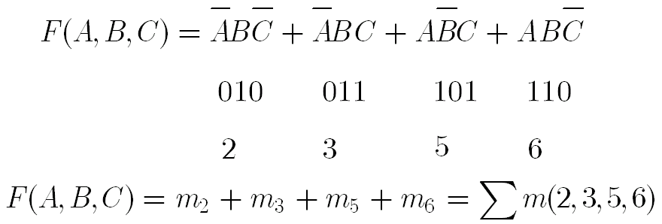
详细说明
在最小项中，将积项中的原变量看作1，反变量
看作0。

Slide 62
* 最小项的几个性质
(1) n个变量一共有2^{n}个最小项,但一个函数包含几
个最小项由实际问题决定。
(2) 在输入变量的任何取值下,必有一个最小项且
仅有一个最小项的值为1。
如三变量ABC=101,则值为1的最小项是
(3)
即任意两个不相同的最小项的乘积为0。 Why

Slide 63
(4) 所有最小项的和为1。Why
例：
(5) 对于n变量的逻辑函数，两个相邻的最小项之
和，得到一个(n-1个变量的)乘积项,即消去一个变
量。相邻指两个最小项之间只有一个变量互反，其
余相同。

Slide 64
(6) 任一个n变量的最小项，都有n个相邻的最小项。
四、最大项(Maxterm)
如果一个具有n个变量的函数的“和”项包含全部n
个变量，且每个变量都以原变量或反变量的形式出
现一次，则这个“和”项称为最大项。若一个函数
完全由最大项相与组成，则称为标准或与(和之
积Product of sums) 表达式。如：
000

Slide 65
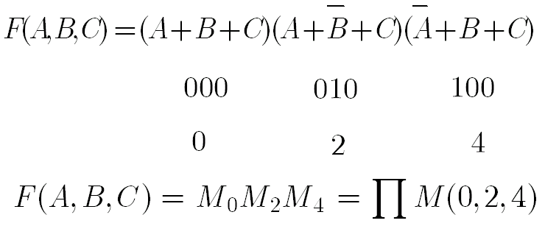
详细说明
在最大项中，将和项中的原变量看作0，反变量
看作1。

Slide 66
最大项的几个性质：
(1) 在输入变量的任何取值下,必有一个，且仅有
一个最大项的值为0。
如三变量ABC＝101，则：
(2)任意两个不相同的最大项之和为1。

Slide 67
(3) 全体最大项之积为0
加法分配律
例:
(4) 只有一个变量不同的两个最大项的乘积等于各
相同变量之和,即消去一个变量。
例:
(5)
不是对偶关系
例:

Slide 68
A B C 最小项 编号 最大项 编号
0 0 0 m₀ M₀
0 0 1 m₁ M₁
0 1 0 m₂ M₂
0 1 1 m₃ M₃
1 0 0 m₄ M₄
1 0 1 m₅ M₅
1 1 0 m₆ M₆
1 1 1 m₇ M₇

Slide 69
2.3.3 逻辑函数表达式的转换
即将任意形式的表达式转换成“最小项之和”及
“最大项之积”的形式。
一、代数转换法
用代数法求一个函数的“最小项之和”的形式：
第一步：将函数式变换成一般“与或”表达式
第二步：反复使用 ，将表达式中所
有非最小项的“与项”扩展成最小项

Slide 70
二变量函数的最小项
三变量函数的最小项

Slide 71
函数式
“与或”表达式
应用公式
补全所有最小项

Slide 72
用代数法求一个函数的最大项之积的形式：
第一步：将函数表达式转换成一般“或与”式。
第二步：反复利用 把表达式中
非最大项的“或项”扩展成最大项。

Slide 73
二变量函数的最大项
三变量函数的最大项

Slide 74
函数式
“或与”表达式
应用公式
补全所有最大项

Slide 75
例1: 将 转换成最小项之
和。
解:
(1)将表达式变换成“与或”表达式
(2)变换为标准积之和

Slide 76
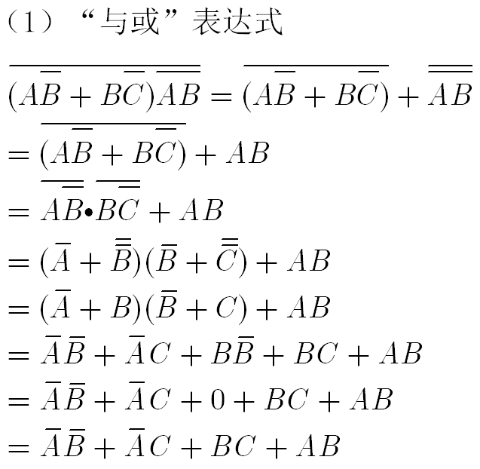
详细说明
得到
“与或”式！

Slide 77
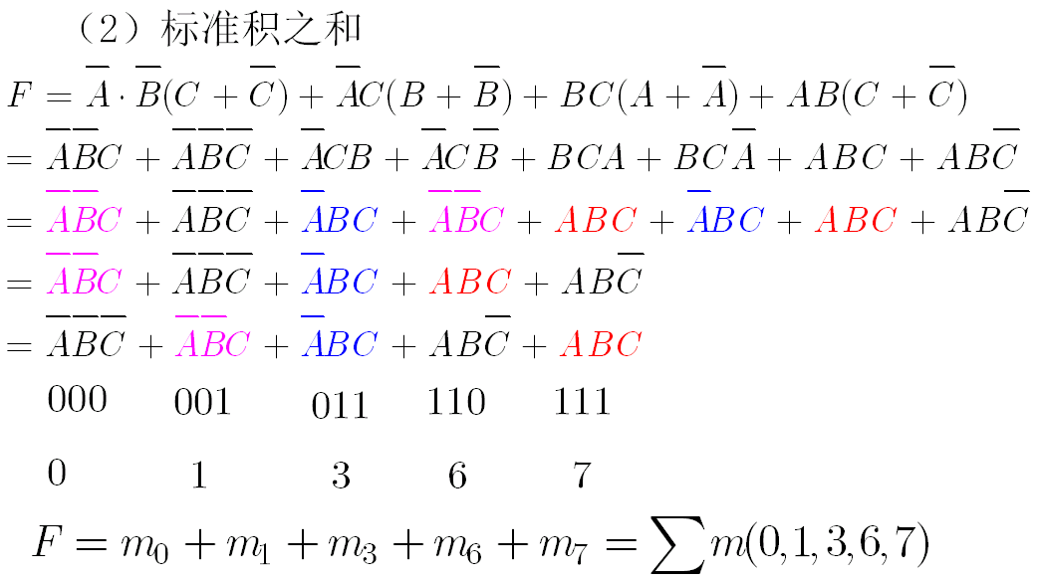
详细说明
补全“最小项”！

Slide 78
例2. 将 变换成最大项之
积。
解:
(1)将表达式变换成“或与”表达式
先化简多个变量共有的反号
以上所采用原理？？？
加法分配律

Slide 79
以上是利用加法的分配律进行折分，下面继续用
加法的分配律：
1
得到“或与”式！

Slide 80
(2) 变换为标准和之积表达式(反向应用最大项定
理：只有一个变量互反的两个最大项的乘积等于相
同变量之和。(与加法分配律的关系？？？)：
111
110
011

Slide 81
二、真值表转换法
例1:将 表示成最小项之和。
A B C F
画出真值表。
0 0 0 0
0 0 1 0
0 1 0 1
0 1 1 0
1 0 0 1
1 0 1 1
1 1 0 1
1 1 1 0

Slide 82
根据真值表可得：
A B C F
找F=1的项！
0 0 0 0
0 0 1 0
0 1 0 1
0 1 1 0
1 0 0 1
1 0 1 1
1 1 0 1
1 1 1 0

Slide 83
例2. 将上式表示成最大项之积。
A B C F
找F=0的项！
0 0 0 0
0 0 1 0
0 1 0 1
0 1 1 0
1 0 0 1
1 0 1 1
1 1 0 1
1 1 1 0

Slide 84
总结
从真值表，求最小项之和：
找函数真值为1的项，记为最小项，再求和。
在最小项中，真值1记为原变量。
从真值表，求最大项之积：
找函数真值为0的项，记为最大项，再求积。
在最大项中，真值0记为原变量。

Slide 85
根据真值表，求最小项之和
A B C F
0 0 0 0
0 0 1 0
0 1 0 1
m₂
0 1 1 0
1 0 0 1
m₄
1 0 1 1
m₅
1 1 0 1
m₆
1 1 1 0

Slide 86
根据真值表，求最大项之积
A B C F
0 0 0 0
M₀
0 0 1 0
M₁
0 1 0 1
0 1 1 0
M₃
1 0 0 1
1 0 1 1
1 1 0 1
1 1 1 0
M₇

Slide 87
2.4.1 公式法化简
2.4 逻辑函数化简(Simplification)
化简的目的:降低成本；提高可靠性；提高工作
速度。
最简: (1) 乘积项(或逻辑相加项)最少。
（minimization）
(2) 每项中变量数最少
化简方法:
(1) 公式法(利用公理;定理和规则)
(2) 卡诺图法
(3) 列表法

Slide 88
什么是简单，怎么证明是最简？
简单的标准: (1) 乘积项(或逻辑相加项)少。
(2) 每项中变量数少
怎么证明一个逻辑表达式是最简单？
(1)“把xx减小到最低”；“最大限度地提高xx”；“第一时间赶到xx”。存在主观性。
(2)高数，连续可导函数，通过求一阶导数，发现最值，然后一一比较。
(3)逻辑函数表达式，是离散的，通过枚举的方法，列出所有表达形式，然后才能进行是否最简的判断。一般地讲，本课的“最简”，是凭经验判断，不用直接证明，存在一定的主观性。

Slide 89
一、与或式化简
1、并项法，利用定理
例1：
2、吸收法，利用定理
例2：
3、消去法，利用定理
例3

Slide 90
4、配项法，利用
及
例4：
提取共同项

Slide 91
例5:
提取共同项AB
例6:
冗余项

Slide 92
例7:
提取共同项
消去
提取共同项A
二、或与式化简
冗余项
例1:
求对偶式
提取共同项A
提取共同项A

Slide 93
再求对偶式
例2:
求对偶式
摩根律
消去
再求对偶式
以上各种化简法，对复杂表达式,要求的技巧性强，效率低，容易出错。有无其他方法？？？

Slide 94
2.4.2 卡诺图(Karnaugh Map)化简法
Karnaugh map (K-map), 是Maurice Karnaugh于1953（文章“The Map Method for Synthesis of Combinational Logic Circuits”）优化了Edward Veitch于1952创建的Veitch diagram（文章"A Chart Method for Simplifying Truth Functions"）。
卡诺图（K-map，1953）巧妙地利用了人类的二维空间模式识别能力，利用Gray码（1947）的特点对逻辑函数进行化简。（第一章格雷码）

Slide 95
2.4.2 卡诺图(Karnaugh Map)化简法
一、用卡诺图表示最小项
将n变量的全部最小项各用一个小方块表示，并使
具有逻辑相邻的最小项在几何位置上也相邻地排列
起来，所得到的图形叫n变量的卡诺图。
F₁
F₂
BC
B
0
1
00
01
11
10
A
A
0
m₀
m₁
0
m₀
m₁
m₃
m₂
1
m₂
m₃
1
m₄
m₅
m₇
m₆
2变量的卡诺图
3变量的卡诺图

Slide 96
F₃
CD
00
01
11
10
AB
00
m₀
m₁
m₃
m₂
01
m₄
m₅
m₇
m₆
11
m₁₂
m₁₃
m₁₅
m₁₄
10
m₈
m₉
m₁₁
m₁₀
4变量的卡诺图

Slide 97
与m₃₁相邻的最小项有哪些？
F₄
DE
F₄
DE
00
01
11
10
00
01
11
10
BC
BC
00
m₀
m₁
m₃
m₂
00
m₁₆
m₁₇
m₁₉
m₁₈
01
m₄
m₅
m₇
m₆
01
m₂₀
m₂₁
m₂₃
m₂₂
11
m₁₂
m₁₃
m₁₅
m₁₄
11
m₂₈
m₂₉
m₃₁
m₃₀
10
m₈
m₉
m₁₁
m₁₀
10
m₂₄
m₂₅
m₂₇
m₂₆
A=0
A=1
5变量的卡诺图

Slide 98
与m₃₁相邻的最小项有哪些？
F₅
CDE
AB
000
001
011
010
110
111
101
100
00
m₀
m₁
m₃
m₂
m₆
m₇
m₅
m₄
01
m₈
m₉
m₁₁
m₁₀
m₁₄
m₁₅
m₁₃
m₁₂
11
m₂₄
m₂₅
m₂₇
m₂₆
m₃₀
m₃₁
m₂₉
m₂₈
m₁₆
m₁₇
m₁₉
m₁₈
m₂₂
m₂₃
10
m₂₃
m₂₁
m₂₀
5变量的卡诺图

Slide 99
图形两侧标注的“0”和“1” 表示使对应小方格内
最小项为1时的变量取值(1为原变量,0为反变量)。
同时,这些0和1组成的二进制数大小也就对应了最
小项的编号。
这些数码不能按自然二进制数的顺序排列，必须
排成循环码(使几何位置上相邻的最小项在逻辑上
也相邻)。实质就是Gray码的方式（第一章格雷码）
二、卡诺图化简法

Slide 100
1、将尽可能多的2^{n}(n=0,1,2 )个相邻的1格圈在
一起，得到一个卡诺圈，对应卡诺圈发生过变化的
变量被消去，没变化过的保留，以此得到一个乘积
项。
在卡诺图中,变量取值为0的是反变量，变量取值
为1的是原变量。
2、按第一条将卡诺图中所有的“1”格圈完。

Slide 101
3、将所得到的乘积项相加，得到函数的最简与或
式。
4、任何一个“1”格可以多次圈用.
5、每一个卡诺圈中至少要包含一个独立的“1”格，
否则所得到的乘积项是多余的。
6、2^{n}个相邻的“1”格圈在一起,必须组成矩形或正
方形。
7、卡诺图中的卡诺圈应尽可能的少。

Slide 102
在诺图中“圈1”，得到最简的“与或”式！
从“画圈选择”最少的“1”开始，
尽可能画“大圈”！
格雷码（Gray码）首尾相连，
卡诺图首尾相连。

Slide 103
(1)、圈“1”所得的逻辑函数表达式
F₁
F₂
B
B
0
1
0
1
A
A
0
0
1
1
1
1
1
1
1

Slide 104
解法一：
F₃
BC
00
01
11
10
A
0
1
1
1
1
1
1
1

Slide 105
解法二：
F₃
BC
00
01
11
10
A
0
1
1
1
1
1
1
1

Slide 106
F₄
BC
00
01
11
10
A
0
1
1
1
1
1
1

Slide 107
F₅
BC
00
01
11
10
A
0
1
1
1
1
1

Slide 108
F₆
BC
00
01
11
10
A
0
1
1
1
1
1
1
1

Slide 109
F₇
BC
00
01
11
10
A
0
1
1
1
1
1
1
1
1
1
F₇=1

Slide 110
F₈
CD
00
01
11
10
AB
00
1
01
1
1
1
11
1
1
1
10
1

Slide 111
F₉
CD
00
01
11
10
AB
00
1
01
1
1
1
11
1
1
1
10
1

Slide 112
F₁₀
CD
00
01
11
10
AB
00
1
1
01
1
1
11
1
1
10
1
1

Slide 113
F₁₁
CD
00
01
11
10
AB
00
1
01
1
1
11
1
1
1
10
1
1
1
1

Slide 114
F₁₂
CD
00
01
11
10
AB
00
1
1
01
1
1
11
1
1
10
1
1

Slide 115
在卡诺图中，圈“0”
得到最简“或与”式！

Slide 116
(2)、圈“0”所得的逻辑函数表达式
F₁₃
CD
00
01
11
10
AB
00
0
0
1
0
01
1
1
1
0
11
0
1
1
1
10
0
1
0
0

Slide 117
F₁₄
CD
00
01
11
10
AB
00
0
1
1
0
01
1
0
0
1
11
1
0
0
1
10
0
1
1
0

Slide 118
F₁₅
CD
00
01
11
10
AB
00
0
0
0
1
01
0
0
1
1
11
0
1
1
1
10
1
1
1
1

Slide 119
三、如何用卡诺图对逻辑函数化简
1、把与或式化成标准与或式填入卡诺图
例1

Slide 120
F
BC
00
01
11
10
A
0
1
1
1
1
1
化简后: F=AC+BC+AB

Slide 121
2、把与或式的每一项直接填入卡诺图
例2:
0100
1100
1010
0111
0011
1100
1101
1011
0101
0111
F
CD
1111
1011
AB
00
01
11
10
1101
1111
00
1
01
1
1
1
11
1
1
1
10
1
1

Slide 122
3、化简为或与式
例: F(A,B,C,D)=∏M(3,7,11,12,13,14,15)
解: 将函数用“最小项之和”形式表示得:
F(A,B,C,D)=∑m(0,1,2,4,5,6,8,9,10)
最大项中没有出现的编号→最小项的编号！

Slide 123
F(A,B,C,D)=∏M(3,7,11,12,13,14,15)
F
CD
AB
00
01
11
10
00
1
1
0
1
01
1
0
1
1
化简
或与式
“圈0”！
11
0
0
0
0
10
1
1
0
1
写成“与或式”：
写成“或与式”：

Slide 124
4、利用禁止逻辑化简逻辑函数
禁止项
F
BC
00
01
11
10
A
0
1
1
1
1
即任何逻辑函数乘上不属于它的最小项之非，其逻辑功能不变。

Slide 125
禁止项
F
BC
00
01
11
10
A
0
1
1
1
1
以上图为例，则：
???

Slide 127
事实上，禁止逻辑也可由几个最小项组成，例如
可将函数F写成 ，只要 和 都不属
于原函数F即可。这种利用禁止项化简逻辑函数的
方法，称为禁止法或阻塞法，写出的表达式叫做禁
止逻辑式。
例1：试用禁止法化简下列逻辑函数：

Slide 128
F
CD
00
01
11
10
AB
00
01
1
1
11
1
1
1
10
1
1

Slide 129
例2:试用禁止法化简下列逻辑函数
F
CD
禁止项
00
01
11
10
AB
00
1
1
01
1
1
11
1
1
10
1
1

Slide 131
2.4.3 逻辑函数化简中两个实际问题的考虑
一、包含无关最小项的逻辑函数的化简
前面介绍了n个逻辑变量具有2^{n}种组合，如果某个
逻辑函数满足以下条件，就称该函数为具有无关项
(约束项)的逻辑函数。
1、某些变量的取值不会出现。

Slide 132
2、某些变量的某些取值对函数无意义(无关)
无关的情形:(1)有些输入永远不会产生，如BCD码1010-1111；(2)有些输入的变化，不会对输出产生影响。
具有上述条件对应的最小项称无关项(约束项
Don’t-care term)，而所有这些约束项之和称为约束条件。也称为约束项，任意项。它的输入是禁止的，输出却是任意的。
例1：由A，B，C三个变量控制电机的转动。设
A=1(正转)，B=1(反转)，C=1(停转)。

Slide 133
A=1(正转)
B=1(反转)
C=1(停转)
A B C F
0 0 0 ×
0 0 1 √
0 1 0 √
0 1 1 ×
1 0 0 √
1 0 1 ×
1 1 0 ×
1 1 1 ×
约束条件为:

Slide 134
例2: 试设计一个对8421BCD码的检测电路。当
8421BCD码对应的十进制数3≤X≤7时输出为“1”，
否则输出为“0”。

Slide 135
A B C D F
A B C D F
0 0 0 0 0
1 0 0 0 0
0 0 0 1 0
1 0 0 1 0
0 0 1 0 0
1 0 1 0 d
0 0 1 1 1
1 0 1 1 d
0 1 0 0 1
1 1 0 0 d
0 1 0 1 1
1 1 0 1 d
0 1 1 0 1
1 1 1 0 d
0 1 1 1 1
1 1 1 1 d
3≤X≤7
d：“无关项”

Slide 136
F
CD
AB
00
01
11
10
A B C D F
0 0 0 0 0
0 0 0 1 0
0 0 1 0 0
0 0 1 1 1
0 1 0 0 1
0 1 0 1 1
0 1 1 0 1
0 1 1 1 1
1 0 0 0 0
1 0 0 1 0
1 0 1 0 d
1 0 1 1 d
1 1 0 0 d
1 1 0 1 d
1 1 1 0 d
1 1 1 1 d
00
1
01
1
1
1
1
11
d
d
d
d
10
d
d
d：“无关项”

Slide 137
F
CD
AB
00
01
11
10
A B C D F
0 0 0 0 0
0 0 0 1 0
0 0 1 0 0
0 0 1 1 1
0 1 0 0 1
0 1 0 1 1
0 1 1 0 1
0 1 1 1 1
1 0 0 0 0
1 0 0 1 0
1 0 1 0 d
1 0 1 1 d
1 1 0 0 d
1 1 0 1 d
1 1 1 0 d
1 1 1 1 d
00
1
01
1
1
1
1
11
d
d
d
d
10
d
d
圈入“无关项”！

Slide 138
二、多输出函数的化简
衡量多输出函数最简的标准是:
1、所有逻辑表达式中包含的不同与项总数最少。
2、在满足1的前提下，各与项中所含的变量数最少。

Slide 139
多输出函数化简的关键是充分利用各函数间可共享
的部分。
例1:
作出两函数的卡诺图如下:

Slide 140
F₁
BC
BC
F₂
A
00
01
11
10
A
00
01
11
10
0
0
1
1
1
1
1
1
1
1
这样，两个函数式共享 ，使电路得到简化
。下面给出合并公共项前和合并公共项后的电路对
照图。

Slide 141
合并公共项前
合并公共项后

Slide 142
例2:
F₁
F₂
F₃
CD
CD
CD
AB
00
01
11
10
AB
00
01
11
10
AB
00
01
11
10
00
1
1
00
1
1
00
01
1
1
01
1
1
1
01
1
1
11
1
1
11
1
1
11
1
1
1
10
1
1
1
1
10
1
1
10
1
1

Slide 143
根据卡诺图可得化简后的逻辑函数:

Slide 144
A B C F
0 0 0 0
0 0 1 0
0 1 0 0
0 1 1 1
1 0 0 0
1 0 1 1
1 1 0 1
1 1 1 1
F=AB+AC+BC
A
B
F
A
C
B
C
返回

Slide 145
A
B
F
F=AB
返回

Slide 146
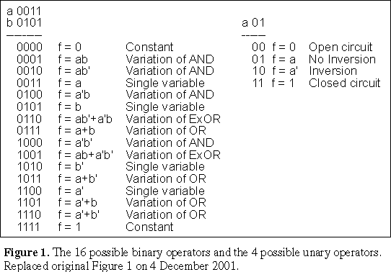
两个变量能组成的所有逻辑函数是16个。
Back XOR

Slide 147
F(A,B,C,D)=∏M(3,7,11,12,13,14,15)
F
CD
AB
00
01
11
10
00
1
1
0
1
01
1
0
1
1
“圈1”！
11
0
0
0
0
10
1
1
0
1
写成“与或式”：
写成“或与式”：

